Slide 1
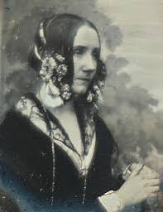
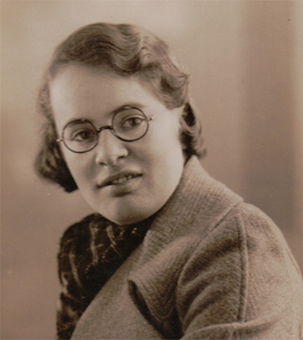
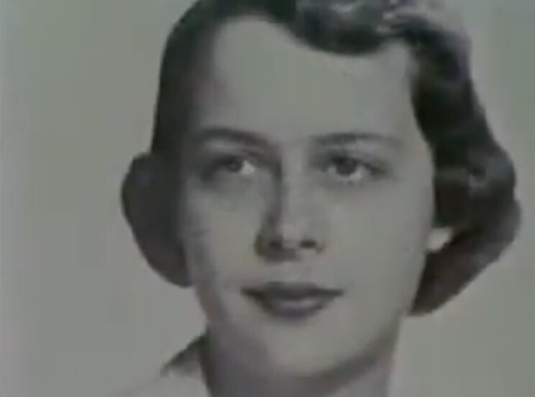
Nők a programozásért

Slide 2
Miért is van szükség erre?
Elfeledett úttörők: A számítástechnika hajnalán a programozást gyakran „női munkának” tekintették, mivel a hardver építését tartották a nehezebb feladatnak.
Változó arányok: Míg az 1940-es években a nők voltak a többségben a hasonló munkakörökben, az 1960-as évektől a szakma fokozatosan maszkulinizálódott.
A jelenlegi helyzet: Napjainkban a technológiai szektor munkavállalóinak csupán körülbelül 25-28%-a nő.
A jövő záloga: A sokszínűség nem csak etikai kérdés; a vegyes csapatok által fejlesztett megoldások bizonyítottan kevesebb elfogultságot és hibát tartalmaznak.

Slide 3
Ada Lovelace (1815–1852) – Az első programozó
A "számok varázslónője": Lord Byron költő lánya, akit édesanyja – apja "vadságától" tartva – szándékosan a matematika és a logika irányába nevelt.
Az Analitikai Gép: Charles Babbage-dzsel, a számítógép atyjával dolgozott együtt az akkor még csak papíron létező mechanikus számítógép tervezetén.
A világ első algoritmusa (1843): Ő írta le azt a műveletsorozatot (a Bernoulli-számok kiszámítására), amelyet a gép végrehajtott volna – ez a történelem első számítógépes programja.
Látnoki elképzelés: Elsőként ismerte fel, hogy a számítógépek nemcsak számolásra valók, hanem szimbólumokat, képeket vagy akár zenét is képesek lehetnek kezelni.
Öröksége: Róla nevezték el az Ada programozási nyelvet, és minden év októberének második keddjén tartják az Ada Lovelace-napot, a nők tudományos sikereinek ünnepeként.

Slide 4
Joan Clarke (1917–1996) – A kódfejtés mestere
A Bletchley Park zsenije: Matematikusként csatlakozott a brit kódfejtő központhoz. Bár eredetileg titkárnőnek vették fel, tehetsége miatt azonnal a kriptográfusok közé került.
Az Enigma feltörése: Kulcsszerepet játszott a német haditengerészeti rejtjelek megfejtésében, amivel becslések szerint legalább két évvel rövidítették le a háborút és milliók életét mentették meg.
„Banburismus”: Turinggal közösen fejlesztették ki ezt a statisztikai módszert, amely segített felgyorsítani a kódok feltörését a Bombe gépek segítségével.
Akadályok és elismerés: Nőként kevesebb fizetést kapott, és hivatali besorolása szerint „nyelvi szakértőnek” kellett nevezniük, mert a brit államigazgatásban akkoriban nem létezett „női kódfejtő” kategória.
Popkulturális megjelenés: Alakját Keira Knightley tette világszerte ismertté a Kódjátszma (The Imitation Game) című filmben.

Slide 5
Lois Haibt (1934–) – A FORTRAN úttörője
Az egyetlen nő az IBM elit csapatában: 1955-ben, friss diplomásként csatlakozott John Backus csapatához, hogy létrehozzák a világ első olyan nyelvét, amely emberi ésszel is könnyen olvasható kódot használt.
A fordítóprogram agya: Ő tervezte és programozta a FORTRAN fordítóprogram (compiler) negyedik szekcióját, amely a programok áramlási elemzéséért volt felelős.
Az első szintaktikai elemző: Ő alkotta meg az aritmetikai kifejezések első szintaktikai elemzőjét (syntactic analyzer), ami lehetővé tette, hogy a gép megértse az összetett matematikai képleteket.
Úttörő módszerek: Munkája során olyan statisztikai módszereket (pl. Monte-Carlo módszer) alkalmazott a kód optimalizálására, amelyek akkoriban forradalmi újdonságnak számítottak.
Szemléletmódja: Híres mondása szerint az IBM-nél bárkit felvettek, akinek jó volt a logikája: „sakkjátékosokat, bridzsezőket, sőt, még nőket is” – utalva arra, hogy a tehetség akkoriban fontosabb volt a társadalmi elvárásoknál.

